Slide 1

Benemérita Universidad Autónoma de Puebla
Modelos de Desarrollo Web
NRC: 12051
Documentación Actividad 1: API solo GET
Prof. Alfredo García Suárez
Alumno: Vicente Zavaleta Sanchez

Slide 2

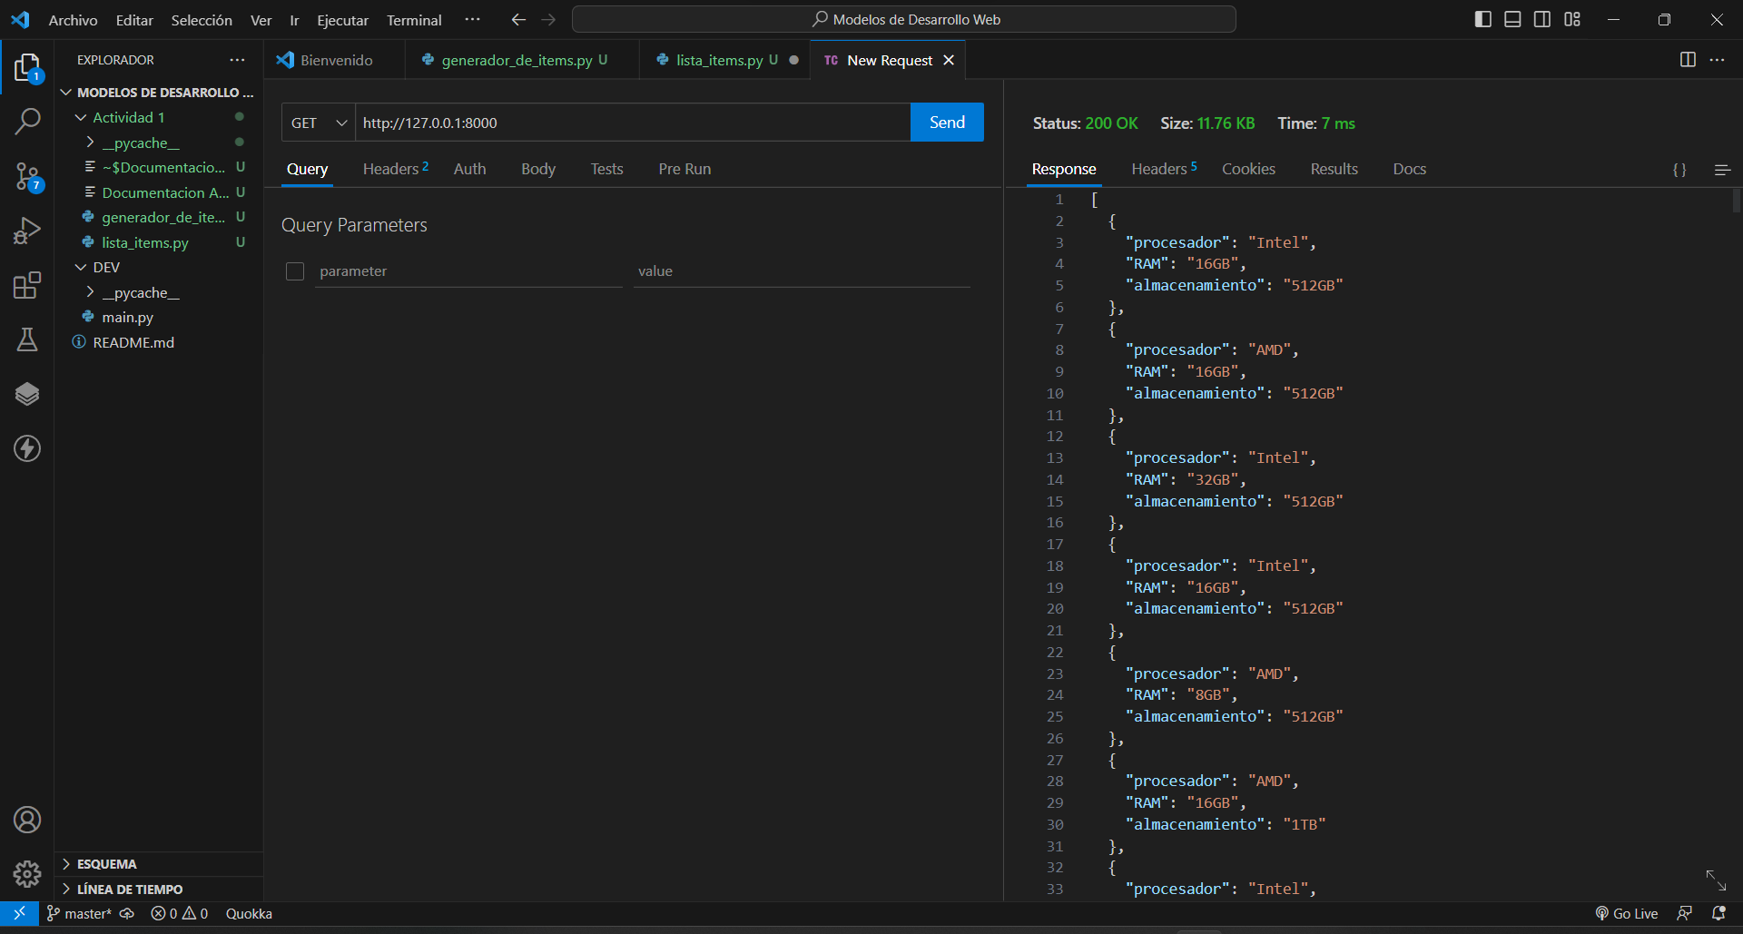
Thunder Client

Slide 3
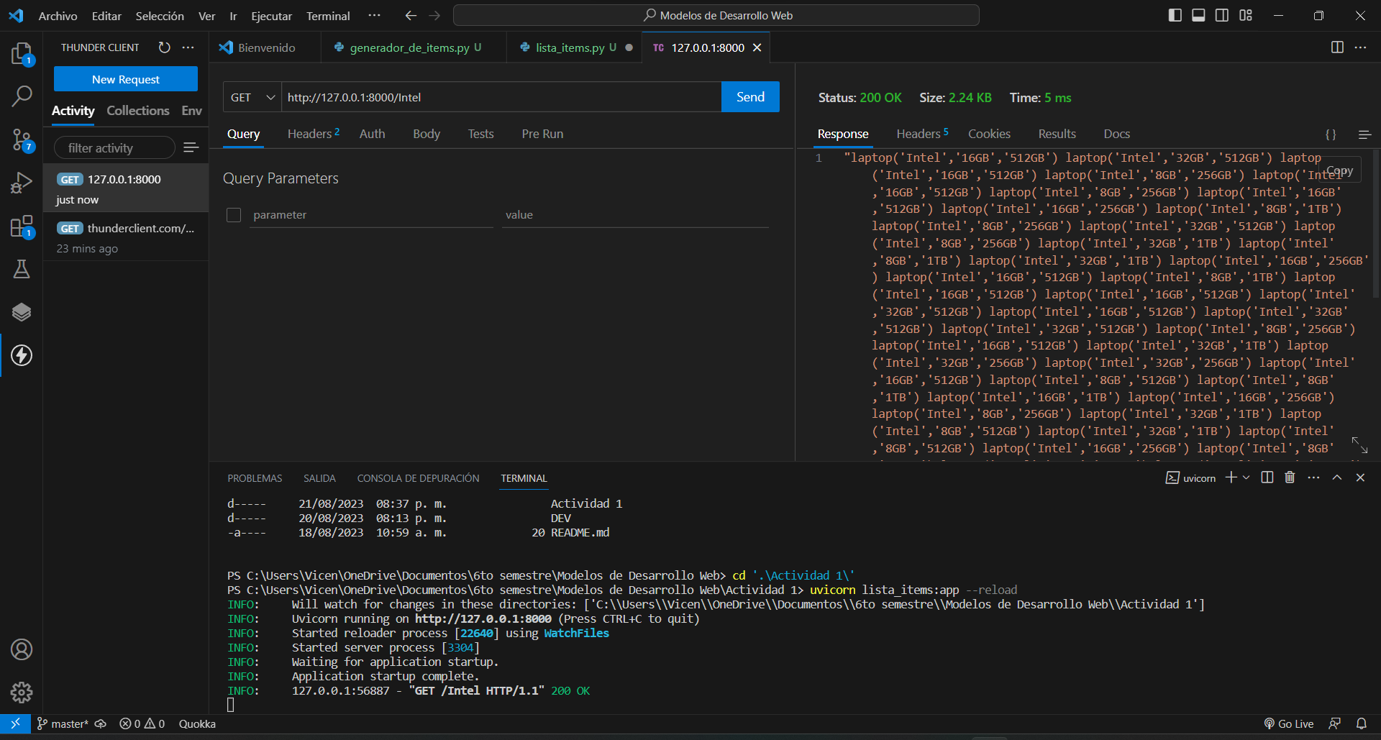

Slide 4
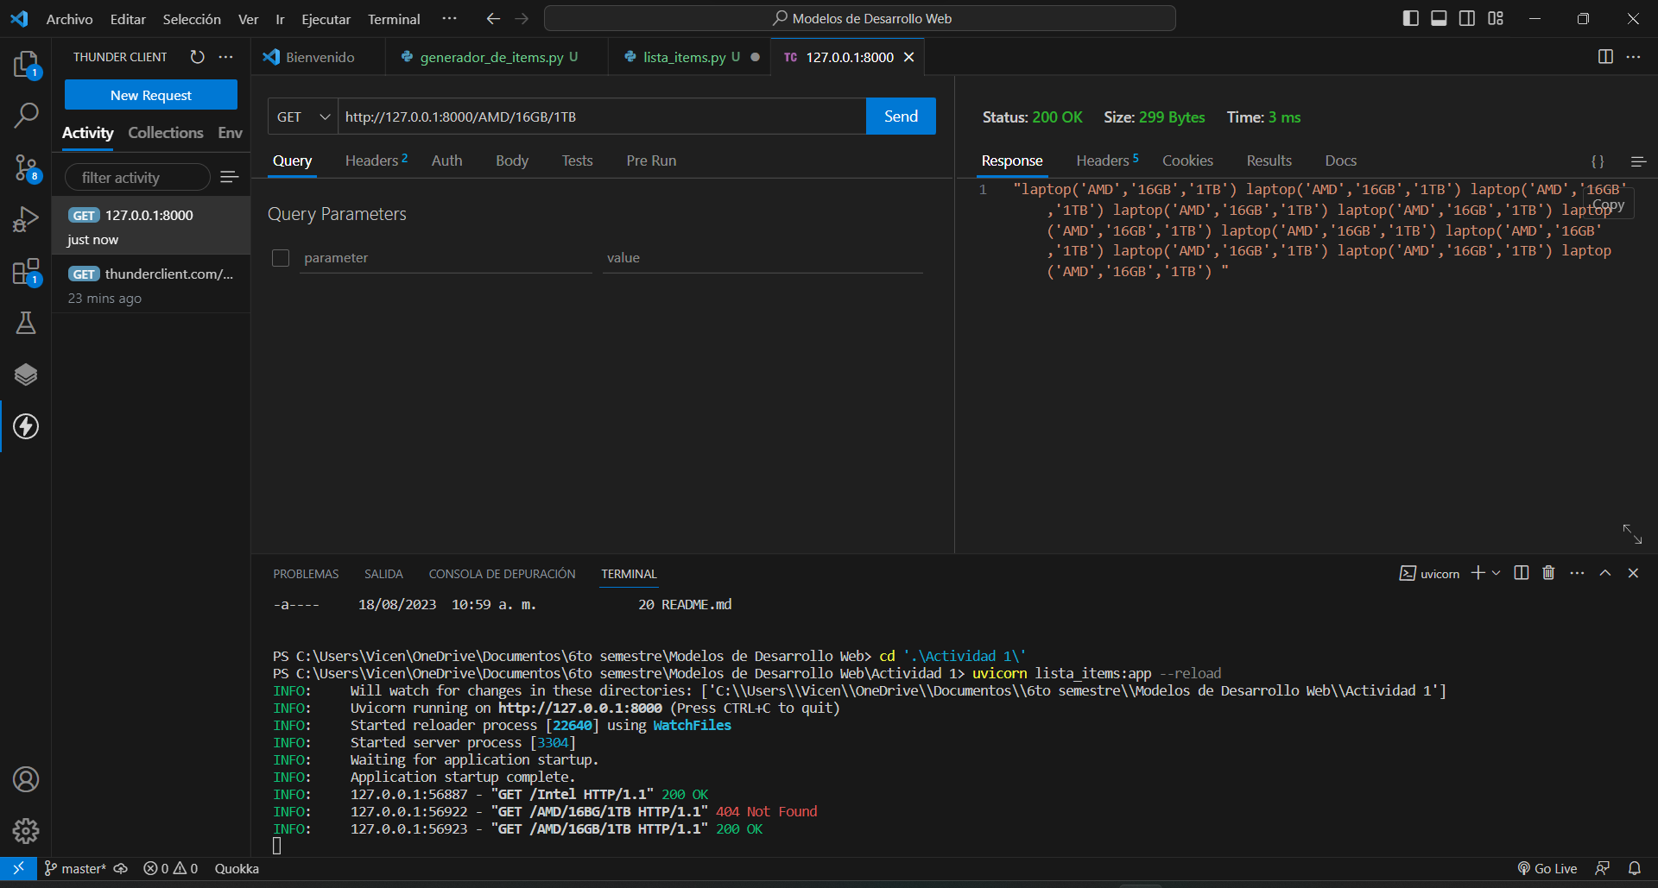

Slide 5

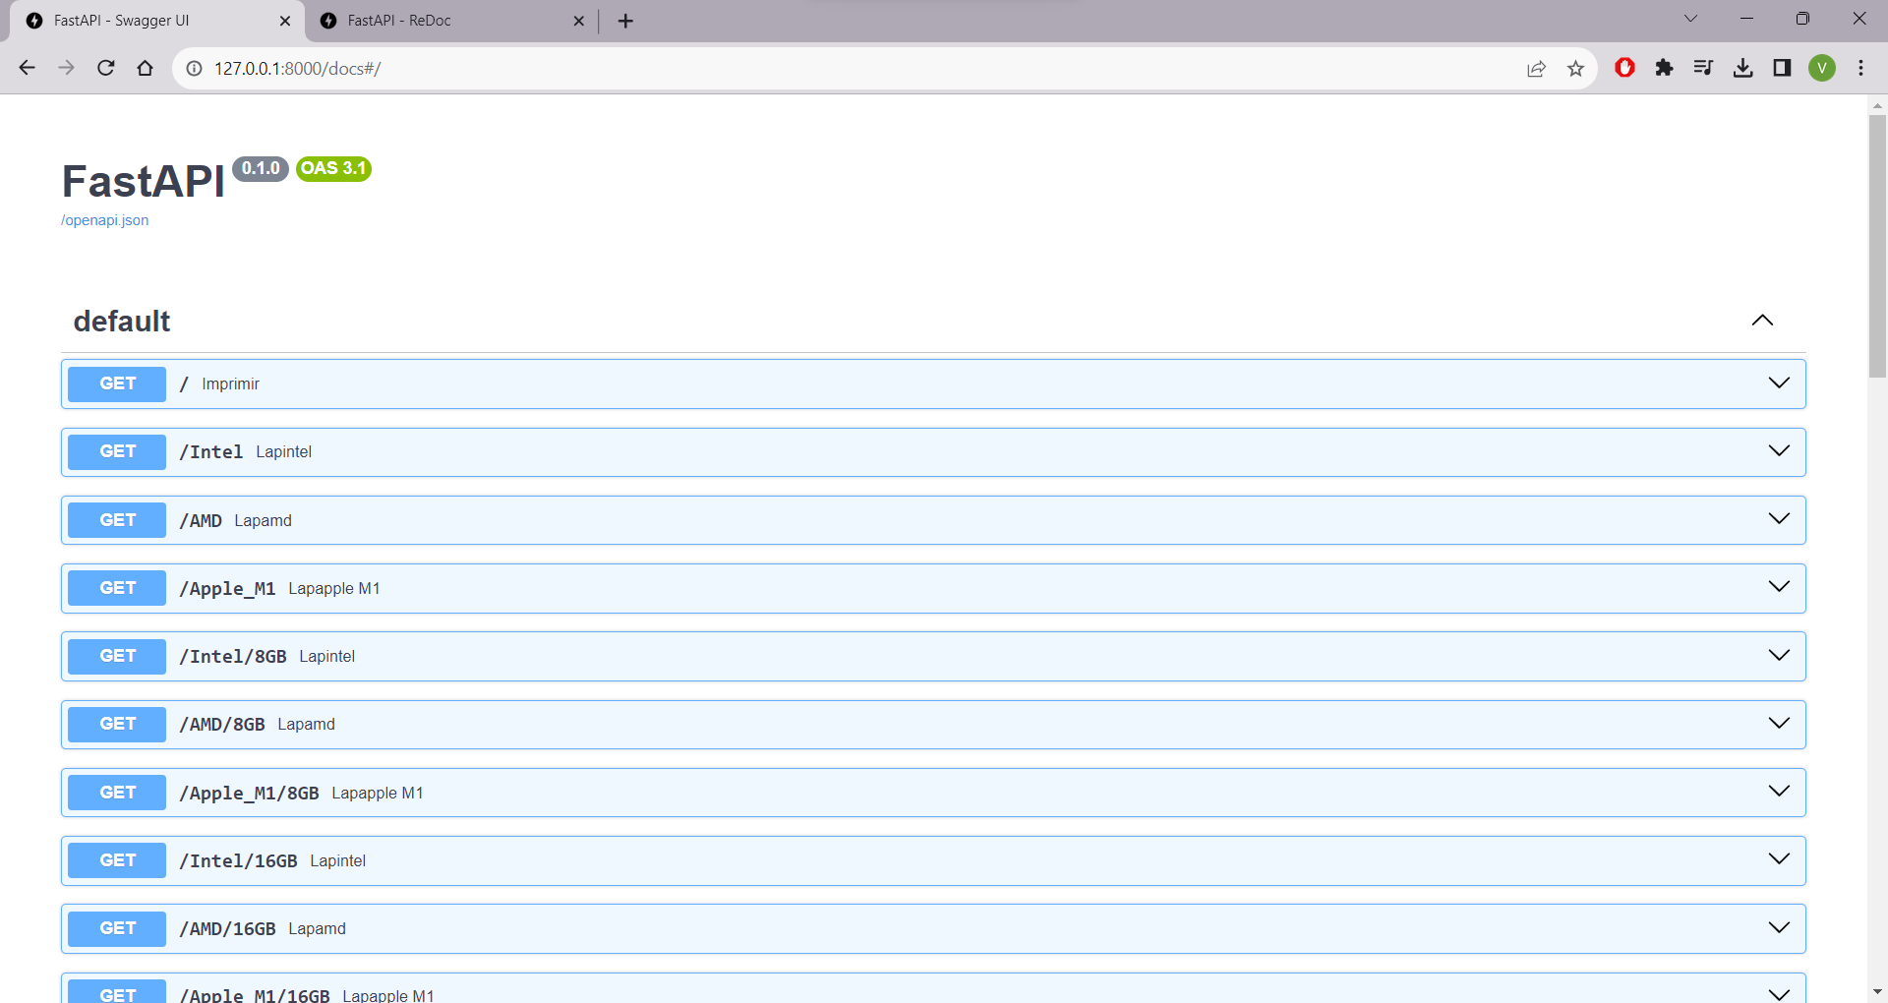
Swagger

Slide 6
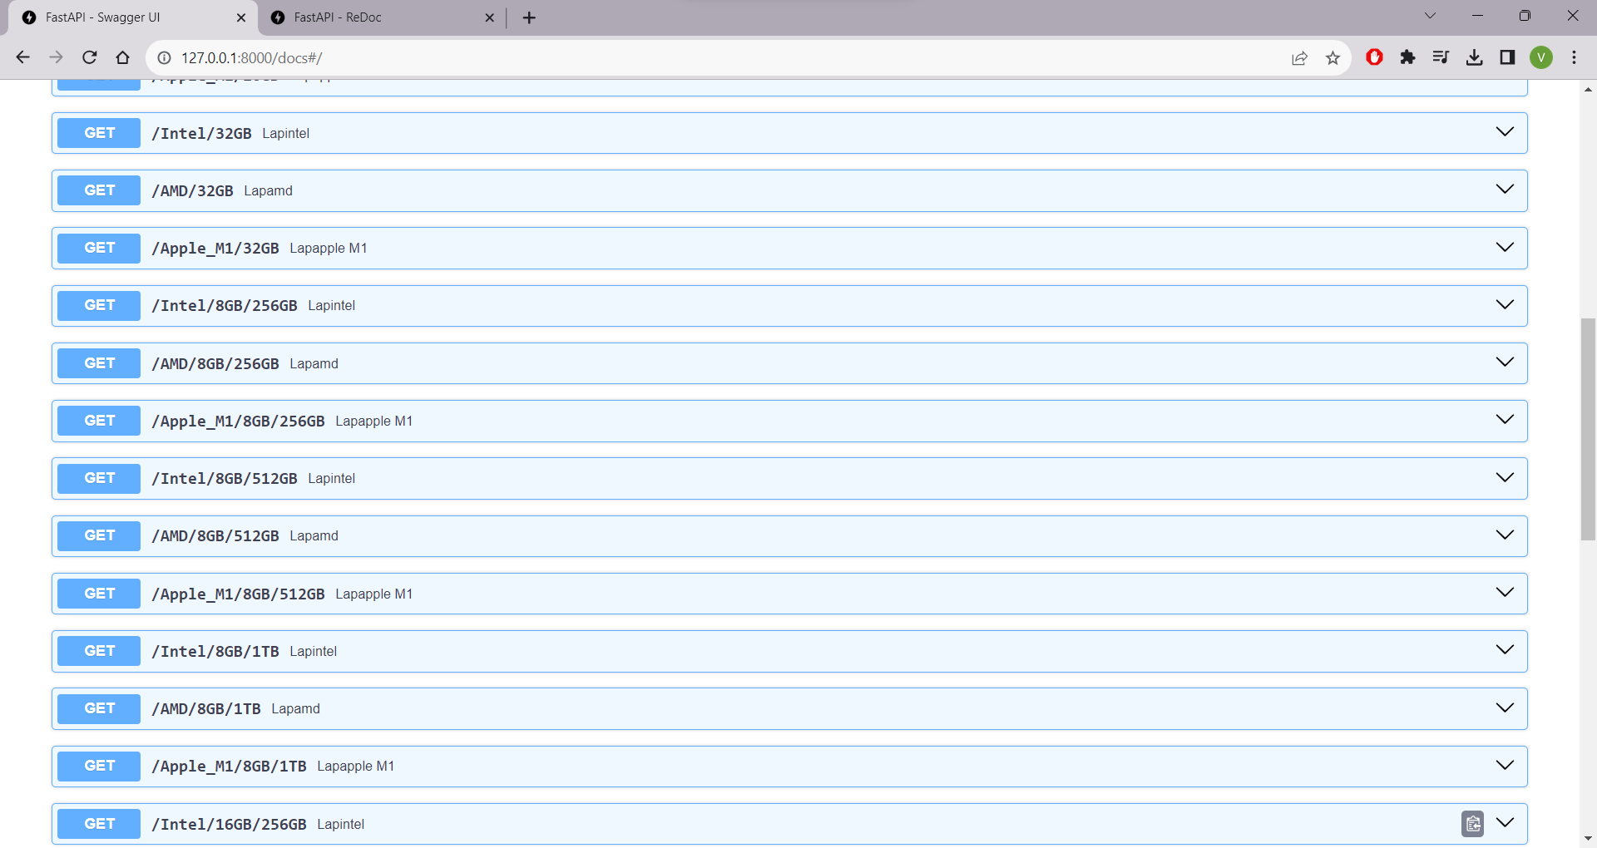

Slide 7
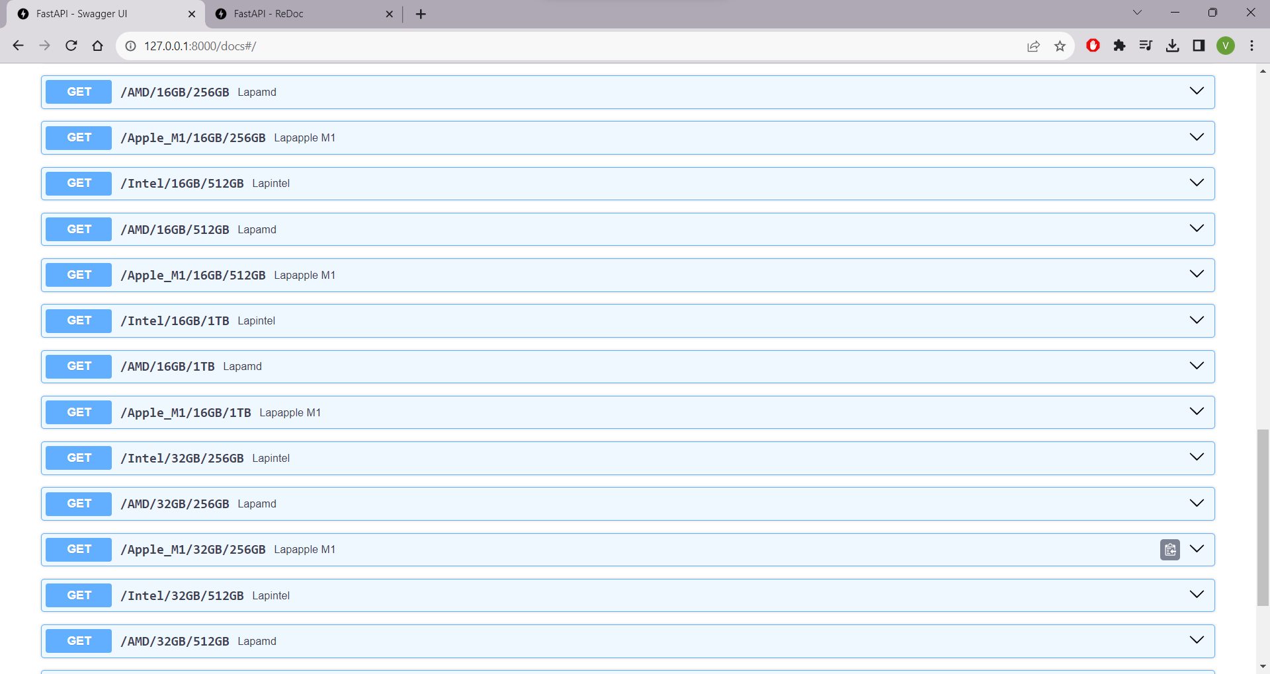

Slide 8

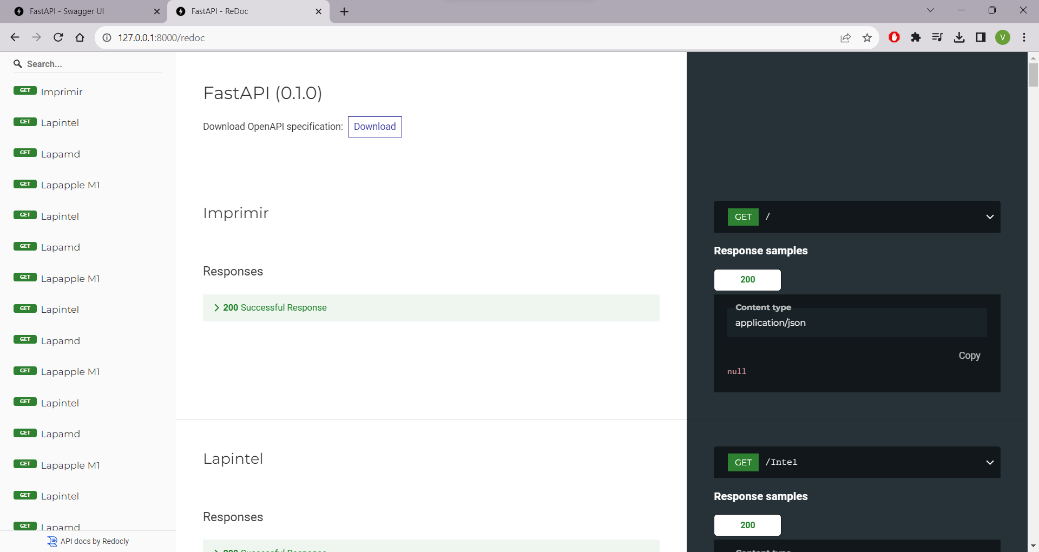
Redocly

Slide 9
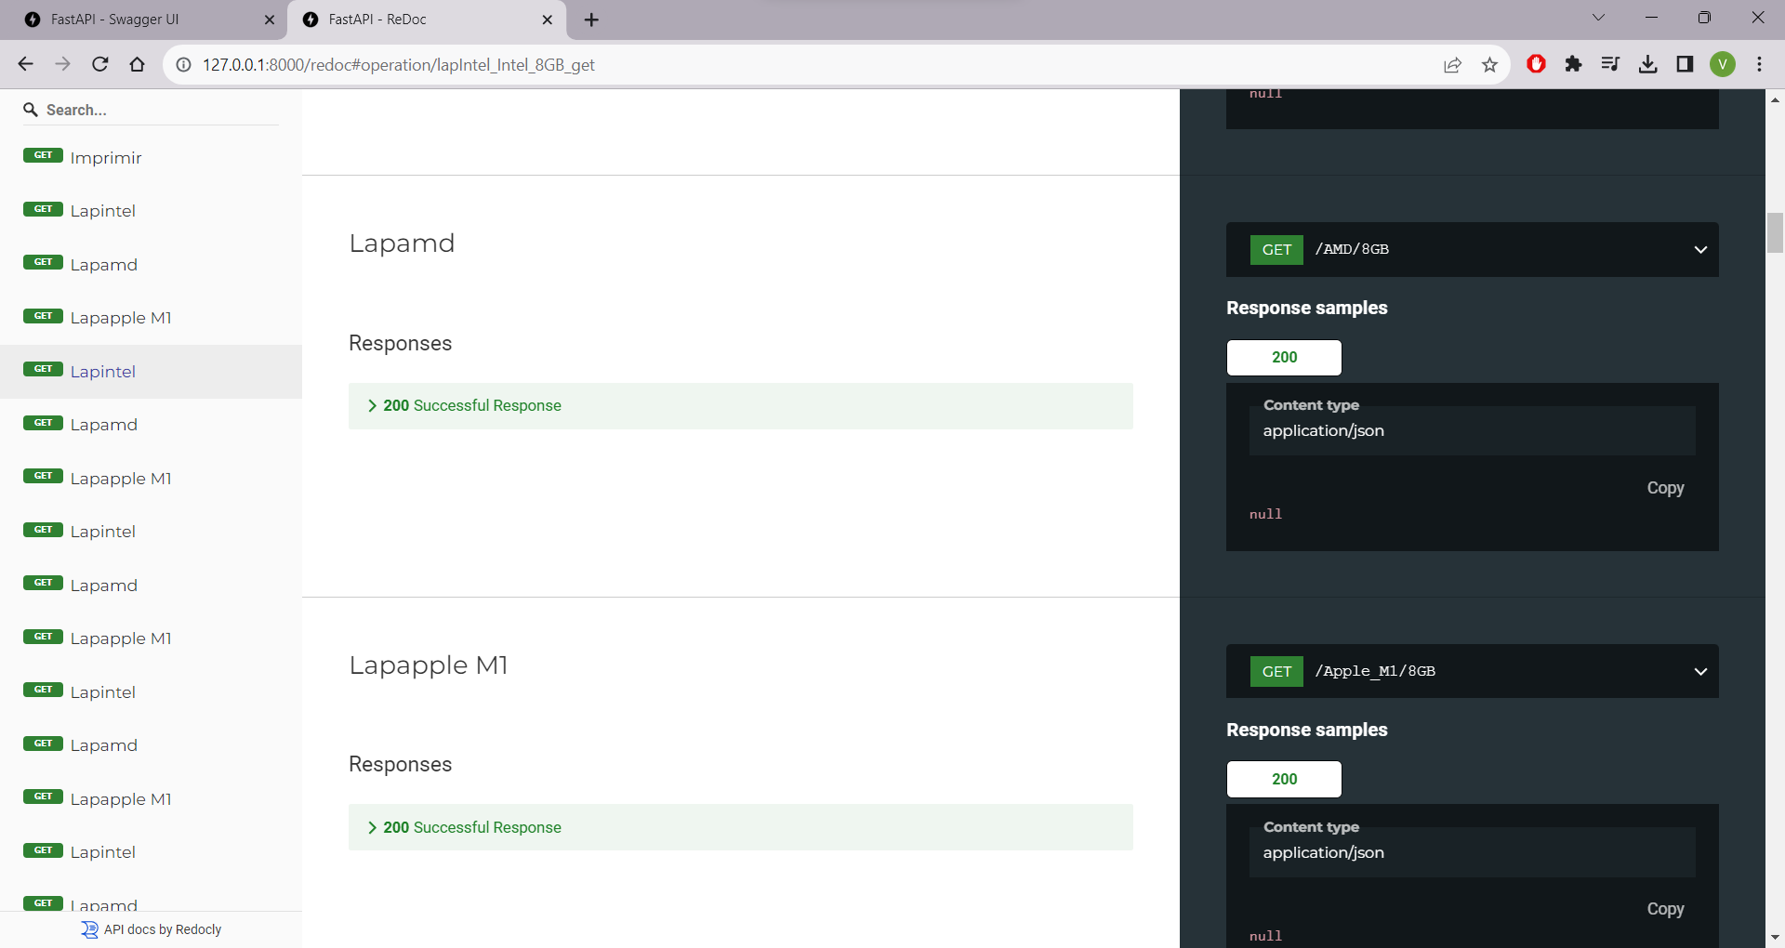

Slide 10
